Slide 1
Thứ … ngày … tháng … năm

Slide 2
Khởi động

Slide 4
1
Luyện từ

Slide 5
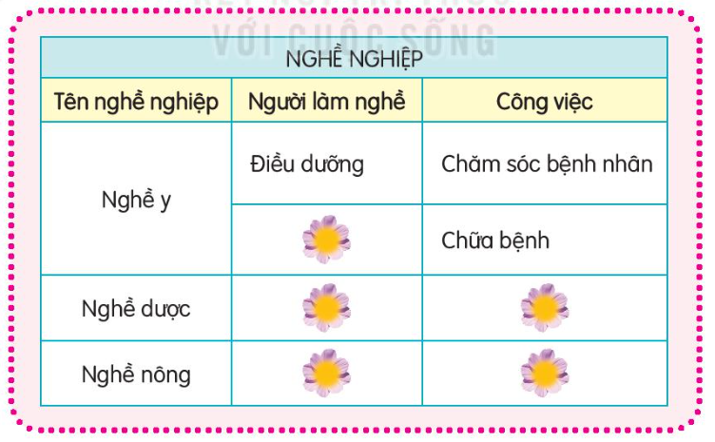
Tìm các từ ngữ phù hợp với các cột trong bảng.

Slide 6
- Mỗi HS tìm các từ ngữ phù hợp với các cột trong bảng
- HS chia sẻ, thống nhất kết quả trong nhóm, ghi vào bảng nhóm.
- 4 – 5 nhóm hoàn thành sớm nhất đính bảng nhóm lên trước lớp.

Slide 7
TRÌNH BÀY
NHẬN XÉT

Slide 8
Bác sĩ
Thầy thuốc
Bảo quản, lưu trữ, cung cấp thuốc….
Nông dân
Trồng lúa, hoa màu

Slide 9
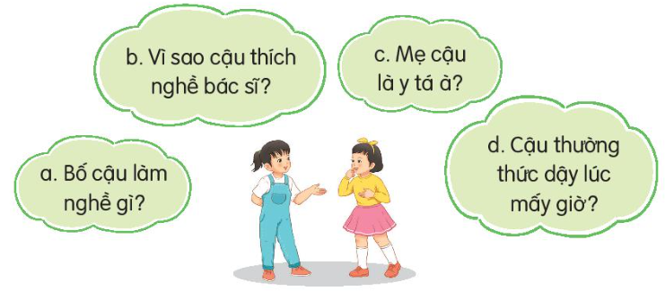
2. Tìm từ được dùng để hỏi trong mỗi câu dưới đây:
M: Câu a: Từ để hỏi là từ “gì”

Slide 10
Tìm từ được dùng để hỏi trong mỗi câu ở bài tập 2

Slide 11
Câu a: là từ gì
Câu b: vì sao
Câu c: à
Câu d: mấy
TRÌNH BÀY
NHẬN XÉT

Slide 12
2
Luyện từ

Slide 13
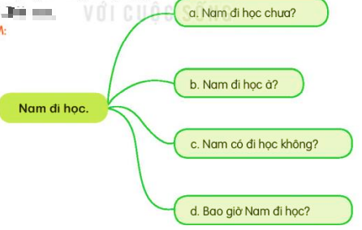
Chuyển những câu kể dưới đây thành câu hỏi.
a. Nam đi học
b. Cô giáo vào lớp
c. Cậu ấy thích nghề xây dựng.
d. Trời mưa.

Slide 14
- Chuyển những câu kể đã cho thành câu hỏi
- HS chia sẻ, thống nhất kết quả trong nhóm, ghi vào bảng nhóm.
- Chia sẻ kết quả trước lớp

Slide 15
b. Cô giáo vào lớp
- Cô giáo vào lớp chưa?
- Cô giáo vào lớp ạ?
- Cô giáo có vào lớp không?
- Bao giờ cô giáo vào lớp?
c. Cậu ấy thích nghề xây dựng
- Cậu ấy thích nghề xây dựng à?
- Cậu ấy thích nghề xây dựng sao?
- Cậu ấy có thích nghề xây dựng không?
d. Trời mưa
- Trời mưa à?
- Trời mưa chưa?
- Trời mưa không?
- Khi nào trời mưa?

Slide 16
3
Củng cố

Slide 17
Notes:
Bài soạn của Lan Hương - 0354473852

Slide 18
Nhà báo

Slide 19
Kiến trúc sư

Slide 20
Luật sư

